Slide 1
PROLONGACE DAPT PACIENTŮ PO IM
(podpořeno společností Astra Zeneca)
Jiří Veselý, kardiologická ambulance EDUMED
4. Sjezd České asociace ambulantních kardiologů
Olomouc 17.1.2020
Schvalovací kód: CZ-0550

Slide 2
 | Nemám konflikt zájmů | Mám konflikt zájmů | Specifikace konfliktu (vyjmenujte subjekty, firmy či instituce, se kterými Vaše spolupráce může vést ke konfliktu zájmů)
Zaměstnanecký poměr | X
Vlastník / akcionář | x
Konzultant | x
Přednášková činnost |  | x | Amgen,Astra Zeneca, Berlinchemie, Boehringer Ingelheim, Bayer, Gedeon Richter,, MSD, Novartis, Pfizer, Promed CZ, Servier, Sandoz
Člen poradních sborů (advisory boards) | x |  | Boehringer Ingelheim
Podpora výzkumu / granty | x
Jiné honoráře (např. za klinické studie či registry) | x

Slide 3
Kazuistika
Muž *1970
otec prodělal v 70 letech IM
2010 operace spermatokély
2014 operace nezhoubného nádoru pravé ledviny

Slide 4
Kazuistika
Od 35 let vyšší TK - do roku 2018 antihypertenziva neužíval
Od cca 36 let celkový cholesterol 6,0 – 7,5 mmol/l, v V/2016 LDL 5,28 mmol/l, do roku 2018 bez hypolipidemik

Slide 5
Kazuistika
III/2018 akutní koronární syndrom
chronický uzávěr ACD - neúspěšná PCI
hrubé difuzní postižení koronárních tepen s aneurysmatickou dilatací

Slide 6
Kazuistika
V/2018 - SPECT
nevelká zátěžová hypoperfuze bazální části spodní stěny a inferoseptálně ( cca 7% celkové masy myokardu)

Slide 8
Nejvyšší riziko dalšího IM je v prvním roce po propuštění z nemocnice, ale riziko přetrvává po dobu následujících 5 let³
OACIS registr: Observační studie opakovaných IM u japonských pacientů, kteří prodělali akutní IM během 5-letého pozorování (n=7870)³
10
8
6
Kumulativní počet opakovaných IM(%)
4
2
0
0
400
800
1200
1600
Čas od propuštění (dny)
³ Nakatani D.,at al. Incidence, Predictors, and Subsequent Mortality Risk of Recurrent Myocardial Infarction in Patients Following Discharge for Acute Myocardial Infarction. Circ J 2013; 77: 439 – 446
IM-infarkt myokardu
Notes:
The OACIS registry is a prospective, multicentre, observational study collecting data from patients with acute MI who were hospitalised in the Osaka region of Japan
Following discharge of the patients, further data were obtained at Months 3 and 12, and annually thereafter for up to 5 years
This analysis investigated the incidence, predictors and long-term mortality of recurrent MI following discharge for acute MI
The endpoints were non-fatal or fatal recurrent MI after discharge
A total of 7870 patients were included in this analysis
During a median follow-up period of 1424 days (range, 525–1792), recurrent MI occurred in 353 patients (4.5%)
Reference
Nakatani D, et al. Circ J 2013;77:439–446.

Slide 9
- program reálné světové evidence pacientů po IM - 5 individuálních studií ve 4 zemích zahrnující >150,000 pacientů^{5,6,7,8}
APOLLO
USA
UK
Sweden
France
Databáze
Medicare
HealthCore
CPRD, MINAP,
HES
National
registries
EGB
PMSI
Demographics and health insurance claims
Linked to death registry
Age >65 years
n=53,909⁵
Demographics and health insurance claims
Commercially insured
50–64 years
n=13,492^{6a,6b}
Three linked datasets
Longitudinal data
Primary and secondary care
Disease and death registry
n=7238⁵
Nationwide
Longitudinal data
Hospital discharge data linked to prescribed data register and death registry
n=76,687⁷
Sample of national healthcare insurance data
Hospital discharge data linked to death registry
n=1757⁵
n=1764⁸*
Detaily
CALIBER
HELICON
HORUS
⁵Rapsomaniki E, et al. Health outcomes in patients with stable coronary artery disease following myocardial infarction; construction of a PEGASUSTIMI54 like population in UK linked electronic health records; abstract: P2077; European Heart Journal ( 2014 ) 35 ( Abstract Supplement ), 363;
^{6a}DeVore S, et al. PCV29 - Rates of acute coronary events and all cause mortality in patients with stable coronary artery disease (CAD) after myoca rdial infarction and additional cardiova scular risk factors
Value in Health 2014 17 :3 (A106 - A107);
^{6b}Mellstrom C, at al. Long term health care costs for patients with stable coronary artery disease (CAD) after myocardial infarction in the United States; Value in Health 2014 17:3 (A110-) ⁷Jernberg T, et al. Cardiovascular risk in post-myocardial infarction patients: nationwide real world data demonstrate the importance of a long-term perspective. EHJ 2015, 36(19), 1163-1170; DOI: 10.1093/eurheartj/ehu505.
⁸Blin P, et al. Outcomes in patients with stable coronary artery disease post myocardial infarction: The HORUS cohort study in the French health insurance and hospital-discharge Database
Fundamental and Clinical Pharmacology 2015 29 SUPPL. 1 (16)
IM-infarkt myokardu
Notes:
CPRD, Clinical Practice Research Datalink; EGB, Échantillon Généraliste des Bénéficiaires; HES: hospital episode statistics; MINAP, Myocardial Ischaemia National Audit Project; PMSI, Programme de Médicalisation du Système d'Information.
The global real world evidence program comprises 5 studies conducted in different geographical regions reflecting different health care systems

Slide 10
~1 z 5 pacientů kteří byli v prvním roce po IM bez další příhody, prodělá další IM, CMP či zemře během následujících 3 let⁵
APOLLO analýza 4-států : Přizpůsobená incidence⁵
IM/CMP/úmrtí z jakékoliv příčiny
*Přizpůsobena kvůli rozdílům v studijních populacích. IM-infarkt myokardu, CMP-cévní mozková příhoda
Stínovaná oblast odpovídá 95% intervalu spolehlivosti [95%CI]
⁵Rapsomaniki E, et al. ESC Late Breaking Registry presentation 2014: In press.
IM-infarkt myokardu, CMP-cévní mozková příhoda
Notes:
Background
International comparisons have shown differences in acute and short-term outcomes in MI patients, but many remain at elevated risk beyond this period. Multiple registries derived from electronic health and administrative records offer an innovative approach to understanding which factors have greatest impact on the prognosis of high-risk patients and how this varies across different healthcare systems, with the potential to inform quality improvement initiatives
Objective
To compare the atherothrombotic and bleeding risks in 1-year post-MI survivors across the USA, Sweden, England, and France
Patients and methods
Linked electronic health records and disease registries (England, Sweden) and administrative data (US, France) according to common disease definitions based on admission ICD-10 codes and common analysis protocol were analysed. Eligible patients were those who had survived without further MI for 1 year following hospitalisation for MI in 2002–2011 (N=77,976 [Sweden], 53,909 [US; sample restricted to ≥65 years old patients], 7238 [England] and 1757 [France]). Outcome predictors were identified and used in multivariate CoxPH models to estimate adjusted risks
Outcomes
MI, stroke, cardiovascular (CV) death, all-cause mortality, and hospitalised bleeding
Results
Compared with Swedish and English patients (mean age ~70), French patients were younger (mean age 66) and healthier, whilst US patients were older (minimum age 65; mean age 79) with more comorbidities. Outcome predictors (prevalence range over countries) were age (54–100% aged ≥65), male gender (51–68%), diabetes (21–35%), history of more than one MI (12–19%), stroke (7–0%), heart failure (21–45%), peripheral arterial disease (1–10%), renal disease (3–7%), prior hospitalisation for bleeding (4–17%), atrial fibrillation (14–28%), coronary obstructive pulmonary disorder (8–28%), and cancer (7–12%), all of which had similar strong positive associations with the outcomes in each country. Use of percutaneous coronary intervention (42–62%) or coronary artery bypass grafting (6–17%) in the year post-MI was associated with lower risk across all studies and outcomes. There were large differences in the observed 3-year cumulative risk for the composite of MI, stroke or death across the different countries, ranging from 17.3% (France) to 36.2% (US), and in the 3-year cumulative risk of hospitalised bleeding, ranging from 2.2% (France) to 7.1% (US)
After multiple adjustments risk differences for MI, stroke or death were small, but differences in risk of bleeding remained
Conclusion
Risk of CV events remained high across the 3 years and across the four countries studied. The predictors for identifying 1-year post-MI survivors with increased risk of CV or bleeding events are similar across different countries and partially explain differences in observed risks. This study highlights the importance of comorbidity management in this high risk population and exemplifies the power and generalisability of prognosis research that utilises the clinical records of different countries

Slide 11
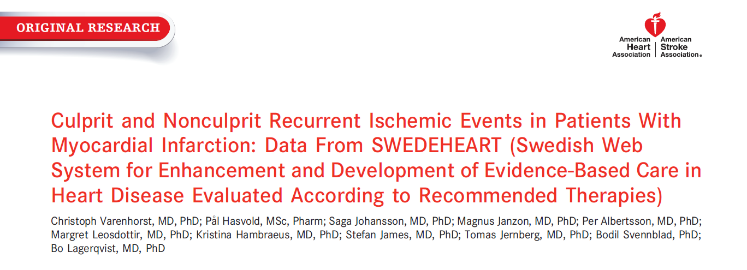
Studie PRECLUDE
Varenhorst C et al. J Am Heart Assoc 2018;7:e007174; 4. Stone et al. N Engl J Med 2011;364:226–235

Slide 12
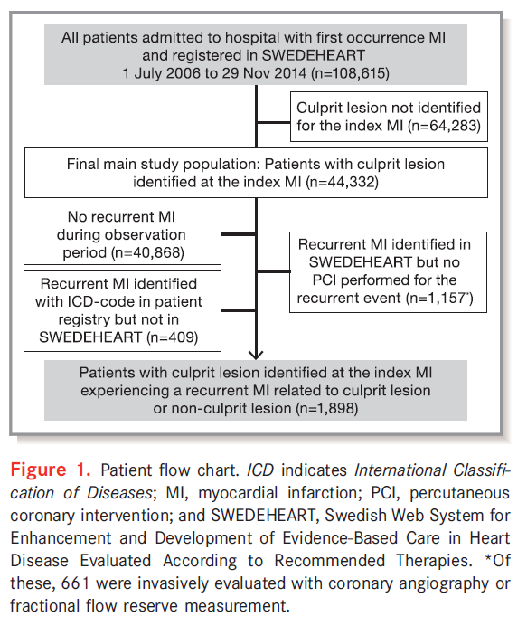
Studie PRECLUDE
Varenhorst C et al. J Am Heart Assoc 2018;7:e007174; 4. Stone et al. N Engl J Med 2011;364:226–235

Slide 13
Studie PRECLUDE
Výsledky studie:
Riziko opakovaného IM je 2x vyšší v místě non-culprit léze než culprit léze.
Kumulativní proporce pacientů s prvním opakovaným IM
0.08
Non-culprit
Culprit
0.06
1241
Z celkového počtu 44.332 pacientů s identifikovanou culprit lézí (tj. lézí odpovědnou za primární IM) došlo k opakovanému IM u 3464 z nich.*
0.04
Kumulativní proporce
655
0.02
0
0
1
2
3
4
5
6
7
8
9
Léčba v letech
*Během 8,5 let sledování; medián sledování 3,2 roky
Varenhorst C et al. J Am Heart Assoc 2018;7:e007174

Slide 14
Opakovaná MACE příhoda často vznikne v dokumentované neošetřené lézi
PROSPECTª
25
20
Všechny příhody
20,4%
15
Culprit lesion–related příhody
MACE^{b} (K-M%)
12,9%
10
11,6%
Non-culprit lesion–related příhody
5
Neurčené příhody
2,7%
0
0
1
2
3
Čas od PCI (roky)
Prospektivní hodnocení 697 US a evropských pacientů s AKS, kteří podstoupili další zobrazovací techniky přidané ke standartní angiografii po úspěšné a nekomplikované PCI.
Průměrná doba sledování byla 3,4 roků.
ªNěkteří pacienti něli oba tyty příhod CL-related i NCL-related and někteří pacienti měli vícečetné CL-related příhody či vícečetnéNCL-related příhody, nebo oda tyty příhod v různých časech (v tomto případě je v křivce času do příhody zaznamenána první příhoda).
^{b}Definováno jako úmrtí z KV příčin, srdeční zástava, IM a rehospitalizace pro nestabilní s progresivní anginou pectoris.
CL = culprit lesion; K-M = Kaplan Meier; MACE = major adverse cardiovascular events; NCL = non-culprit lesion; KV – kardiovaskulární; PCI = perkutánní koronární intervence; PROSPECT = Providing Regional Observations to Study Predictors of Events in the Coronary Tree.
Stone GW et al. N Engl J Med. 2011;364:226-235.
Notes:
Reference:
Stone GW, Maehara A, Lansky AJ, et al. A prospective natural-history study of coronary atherosclerosis. N Engl J Med. 2011;364:226-235.
Abstract + p227 col2/ para 4 + col2 para 2,3 + p229 para1
Figure 1
Footnotes are from under figure 1

Slide 15
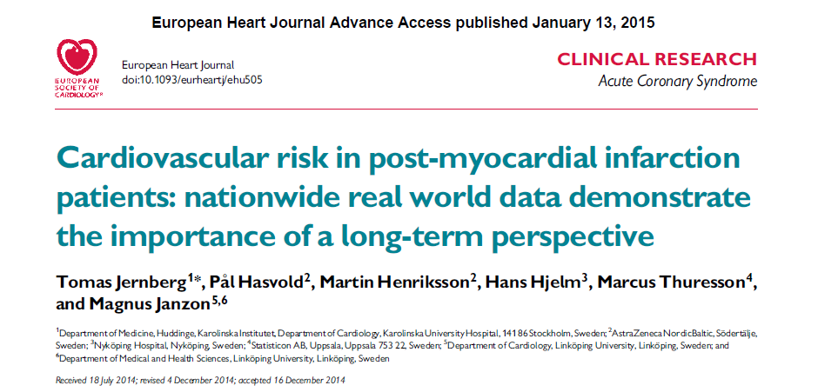
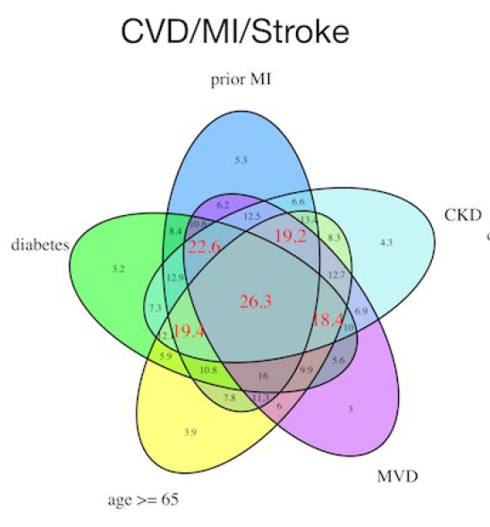
Incidence KV příhod na 100 pacientů za rok
100 879 IM v období 2006 -2014

Slide 16
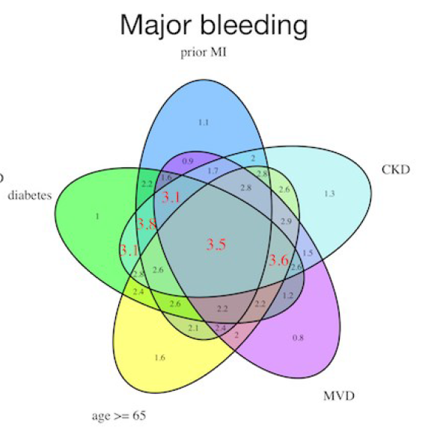
Incidence velkých krvácení na 100 pacientů za rok
100 879 IM v období 2006 -2014

Slide 17
RACIONÁLE PRO DLOUHODOBOU DAPT: DATA Z REÁLNÉ SVĚTOVÉ EVIDENCE
RWE
RWE studie demonstrují vysoké a přetrvávající riziko ischemických příhod po IM a toto riziko není limitováno na stentovanou lezi.
APOLLO programme
PRECLUDE MI
PRECLUDE II
PROSPECT
REACH registry
Až 1 z 5 pacientů, kteří jsou bez příhody v prvním roce po IM zažije další KV příhodu během následujících 3 let¹
V dlouhodobém horizontu je riziko opakovaného IM z původní neléčené leze 2x vyšší než riziko předchozí stentované leze²
Zvyšující se počet ischemických rizikových faktorů je asociován se zvýšeným rizikem ischemické příhody zatímco riziko velkého krvácení zůstává stejné.³
Opakovaná MACE příhoda často vznikne v dokumentované neošetřené lézi.⁴
Riziko KV příhody pokračuje nárůstem IM s 4-letou kumulativní incidencí 15.1%⁵
140,887 pacientů
97,254 pacientů
100,879 pacientů
697 pacientů
16,770 pacientů
4 země
1 země
1 země
37 US a evropských míst
44 zemí
1. Jernberg T et al. Eur Heart J 2015;36:1163–70; 2. Varenhorst C et al. J Am Heart Assoc. 2018;7:e007174; 3. Lindholm D et al. Abstract and presentation at: ESC Congress; Aug 25–29 2018; Munich, Germany. FP Nr 1398; 4. Stone GW et al. N Engl J Med. 2011;364:226–35; 5. Abtan J et al. Clin Cardiol 2016;39:670‒7

Slide 18
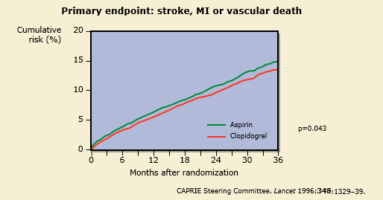
CAPRIE

Slide 20
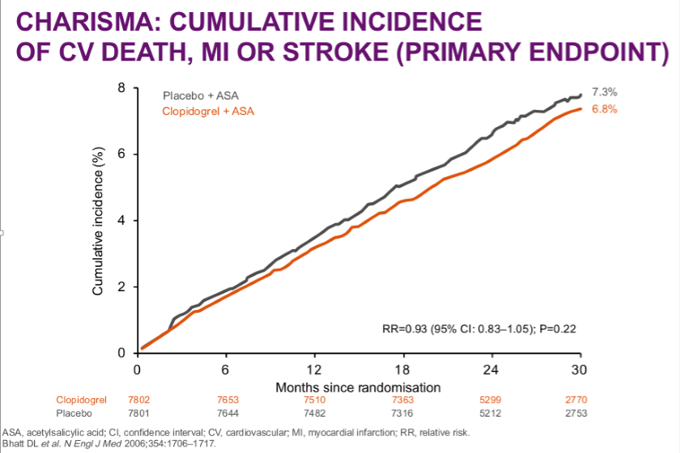

Slide 21
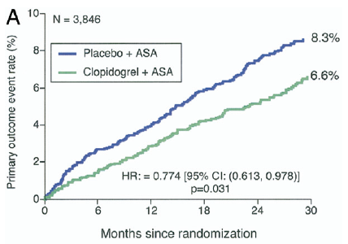
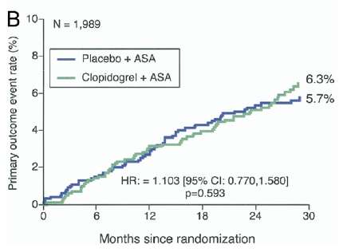
Studie CHARISMA - efekt clopidogrelu v závislosti na proběhlém IM
Podskupina pacientů s IM v anamnéze
Podskupina pacientů bez IM v anamnéze
Bhat DL et al. J Am Coll Cardiol 2007;49:1982-88

Slide 22
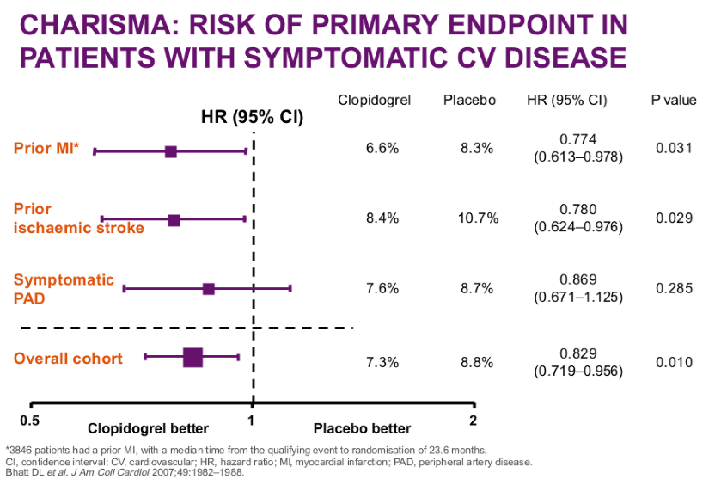

Slide 23
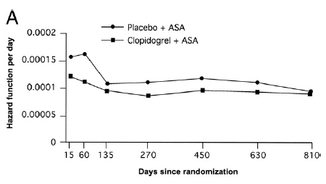
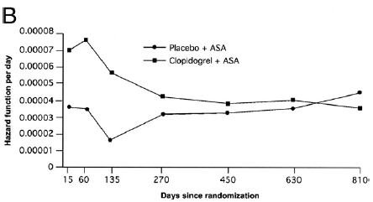
Studie CHARISMA - účinnost bezpečnost clopidogrelu
v závislosti na trvání léčby
Nekumulativní riziko KV příhod
(IM, CMP a KV úmrtí)
Nekumulativní riziko závažných a středně závažných krvácení
Bhat DL et al. J Am Coll Cardiol 2007;49:1982-88

Slide 27
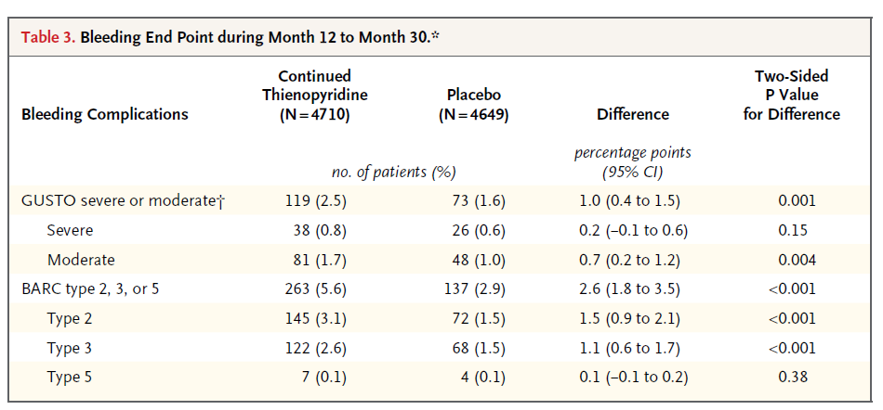
Studie DAPT – krvácení ve období testované prolongace DAPT
Bhat DL et al. J Am Coll Cardiol 2007;49:1982-88

Slide 28
RWE – efekt tikagreloru 90 mg vs. klopidogrelu konzistentní s výsledky studie PLATO
SWEDEHEART Registr (PRACTICAL)¹
Primární cíl složen z celkové mortality, přijetí pro IM či CMP během 24 měsícůª
0.10
Klopidogrel
(n=33.119)
0.08
Tikagrelor
(n=11.954)
0.06
Přizpůsobený kumulativní výskyt
primárního cíle
0.04
0.02
Ve 12 měsících:
V 24 měsících:
HR | 95% CI
0,85 | 0,77–0,94
HR | 95% CI
0,85 | 0,78–0,93
0.00
0
100
200
300
360
400
500
600
700
720
Time (days)
Tato observační studie z reálné světové praxe hodnotila výsledky 45.073 AKS pacientů s IM verifikovaným kardiálními biomarkery zařazených do SWEDEHEART registru a propuštěných s klopidogrelem (n=33.119) či tikagrelorem (n=11.954) vždy v kombinaci s ASA a sledovaných 24 měsíců.
ªPrimární endpoint ve studii PLATO byl složen z KV úmrtí, IM a CMP ve 12 měsících; cíl složený z celkové mortality, IM a CMP byl sekundárním cílem studie PLATO²
^{b}Výsledné hodnoty byly přizpůsobeny vzhledem k délce hospitalizace, času, věku, pohlaví, medikaci při propuštěníprůběhu léčba v nemocnici, prezentaci charakteristik a předcházejícím komorbiditám²
AKS = akutní koronární syndrom; CI = interval spolehlivosti; MI = infarkt myokardu; PLATO = PLATelet inhibition and patient Outcomes; SWEDEHEART = Swedish Web System for Enhancement and Development of Evidence-Based Care in Heart Disease Evaluated According to Recommended Therapies.
1.Sahlén A et al. Article and supplementary online content. Eur Heart J. 2016;37:3335-3342; 2. Wallentin L et al. N Engl J Med. 2009;361:1045‐1057.
Notes:
References:
Sahlen A, Varenhorst C, Lagerqvist B, et al. Outcomes in patients treated with ticagrelor or clopidogrel after acute myocardial infarction: experiences from SWEDEHEART registry [article and supplementary online content]. Eur Heart J. 2016; 37:3335-3342. https://dx.doi.org/10.1093/eurheartj/ehw284. Accessed June 14, 2018.
Wallentin L, Becker RC, Budaj A, et al. Ticagrelor versus clopidogrel in patients with acute coronary syndromes. N Engl J Med. 2009;361:1045-1057.
CP confirmed; Sahlen/Fig 3
Sahlen/ Supplemental content, pg 4
Sahlen/pg3339/Table 2
Sahlen/pg3335/abs & pg 3336/col 1/para3 & 5
Footnotes:
A: Wallentin/pg 1047/col 2
B: Sahlen/pg 3336/col 2/para 1

Slide 29
PEGASUS-TIMI 54
Randomizovaná, dvojitě zaslepená, placebem kontrolovaná, paralelní, mezinárodní studie, která hodnotila ticagrelor oproti placebu, obě v kombinaci s ASA, jako prevenci trombotických příhod u pacientů, kteří již dříve prodělali infarkt myokardu
Notes:
NOTE: Ticagrelor is only indicated in patients with ACS for up to 1 year of treatment
Brilique, co-administered with acetylsalicylic acid, is indicated for the prevention of atherothrombotic events in adult patients with acute coronary syndromes (unstable angina, non-ST elevation myocardial infarction [NSTEMI] or ST elevation myocardial infarction [STEMI]); including patients managed medically, and those who are managed with percutaneous coronary intervention (PCI) or coronary artery bypass grafting (CABG)
Reference
BRILIQUE™ [Summary of product characteristics]. Södertälje, Sweden: AstraZeneca, 2013.

Slide 30
PEGASUS-TIMI 54: globální zařazování
Randomizace: 10/2010 – 5/2013; 31 zemí; 1161 center; 21,162 pacientů
Česká republika: 870
Švédsko: 507
Polsko: 1399
Norsko: 336
Kanada:
1306
Holandsko: 1560
Ukrajina: 623
Rusko: 1061
UK: 647
Rumunsko: 404
Slovensko: 475
J Korea: 506
Belgie: 431
USA: 2601
Maďarsko: 831
Německo: 924
Bulharsko: 447
Japonsko: 903
Francie: 333
Čína: 383
Turecko: 180
Španělsko: 535
Filipíny: 250
Kolumbie: 528
Itálie: 392
Brazílie: 864
Peru: 245
Chile: 322
Austrálie: 327
Argentina: 499
JAR: 473
Bonaca MP et al. N Engl J Med 2015, Supplementary Appendix [Epub ahead of print]

Slide 31
PEGASUS-TIMI 54: design studie
Pacienti ve věku ≥50 let s historií infarktu myokardu 1–3 roky před zařazením do studie a s alespoň jedním dalším aterotrombotickým rizikovým faktorem*
(N=21,162)
Ticagrelor 2x90 mg
+ ASA 75–150 mg/den
Ticagrelor 2x60 mg
+ ASA 75–150 mg/den
Placebo
+ ASA 75–150 mg/den
Alespoň 12 měsíců sledování: každé 4 měsíce v prvním roce, pak půlroční kontroly
Primární účinnostní cíl: kardiovaskulární úmrtí, infarkt myokardu nebo cévní mozková příhoda
Primární bezpečnostní cíl: TIMI-velké krvácení
*Věk ≥65 let, diabetes mellitus, druhý předchozí MI, víečetné koronární arteriální onemocnění nebo chronické renální onemocnění (ne konečné slehání)
TIMI, Thrombolysis in Myocardial Infarction
Bonaca MP et al. Am Heart J 2014;167:437–444
Bonaca MP et al. N Engl J Med 2015 [Epub ahead of print]
Notes:
PEGASUS-TIMI 54 study aim: To investigate the efficacy and safety of ticagrelor in the long-term prevention of recurrent ischaemic events in patients with a history of MI
Randomised, double-blind, placebo-controlled multicentre study
1161 centres in 31 countries
Primary hypothesis was that the addition of ticagrelor to standard therapy will reduce the risk of major adverse CV events in patients with a history of MI
The study was registered on clinicaltrials.gov and allocated the clinical trial identifier NCT01225562
The study was performed in accordance with ethical principles in a manner consistent with the Declaration of Helsinki, International Conference on Harmonisation Good Clinical Practice guidelines and applicable regulatory requirements
A Steering Committee comprising academic experts and National Lead Investigators for each country was responsible for the protocol and its implementation
The final study protocol and informed consent was reviewed and approved by the corresponding health authorities and ethics boards/institutional review boards for all participating study sites
Recruitment began in October 2010 and was completed in April 2013
Reference
Bonaca MP et al. N Engl J Med 2015 [Epub ahead of print]

Slide 32
PEGASUS-TIMI 54: Primární endpoint
10
Placebo
Ticagrelor 90 mg 2x denně
Ticagrelor 60 mg 2x denně
9.04% Placebo
9
8
7.85% 90 mg 2x denně
7
7.77% 60 mg 2x denně
6
5
Výskyt příhod (%)
4
3
Ticagrelor 90 mg vs placebo HR 0.85 (95% CI 0.75–0.96) P=0.008
2
Ticagrelor 60 mg vs placebo HR 0.84 (95% CI 0.74–0.95) P=0.004
1
0
0
3
6
9
12
15
18
21
24
27
30
33
36
No. at risk
Placebo
90 mg bid
60 mg bid
Měsíce od randomizace
7067
7050
7045
6979
6973
6969
6892
6899
6905
6823
6827
6842
6761
6769
6784
6681
6719
6733
6508
6550
6557
6236
6272
6270
5876
5921
5904
5157
5243
5222
4343
4401
4424
3360
3368
3392
2028
2038
2055
CI, confidenční interval; HR, hazard ratio
Bonaca MP et al. N Engl J Med 2015 [Epub ahead of print]

Slide 33
PEGASUS-TIMI 54: účinnost
Výskyt příhod dle KM křivky během 3 let (%)
Cíl
Ticagrelor
HR (95% CI)
P value
Placebo
7.85 9.04 0.85 (0.75–0.96) 0.008
7.77 9.04 0.84 (0.74–0.95) 0.004
7.81 9.04 0.84 (0.76–0.94) 0.001
Primární
(KV úmrtí, IM nebo CMP)
2.94 3.39 0.87 (0.71–1.06) 0.15
2.86 3.39 0.83 (0.68–1.01) 0.07
2.90 3.39 0.85 (0.71–1.00) 0.06
KV úmrtí
4.40 5.25 0.81 (0.69–0.95) 0.01*
4.53 5.25 0.84 (0.72–0.98) 0.03*
4.47 5.25 0.83 (0.72–0.95) 0.005*
IM
1.61 1.94 0.82 (0.63–1.07) 0.14*
1.47 1.94 0.75 (0.57–0.98) 0.03*
1.54 1.94 0.78 (0.62–0.98) 0.03*
CMP
0.4
0.6
0.8
1
1.25
1.67
Ticagrelor 90 mg 2x denně
Ticagrelor 60 mg 2x denně
Ticagrelor celkem
Ticagrelor lepší
Placebo lepší
*Indicates nominal P value; P<0.026 indicates statistical significance
Bonaca MP et al. N Engl J Med 2015 [Epub ahead of print]

Slide 34
PEGASUS-TIMI 54: Primární cíle podle podskupin
Podskupina | Počet pacientů | Ticagrelor 90 mg 3-letá KM (%) | Ticagrelor 60 mg 3-letá KM (%) | Placebo 3-letý výskyt příhod dle KM (%) | HR (95% CI) ticagrelor 2x90 mg vs placebo | HR (95% CI) | hodnota P | HR (95% CI) ticagrelor 2x60 mg vs placebo | HR (95% CI) | Hodnota P
Všichni pacienti | 21,162 | 7.85 | 7.77 | 9.04 |  | 0.85 (0.75–0.96) |  |  | 0.84 (0.74–0.95)
Věk při zařazení |  |  |  |  |  |  | 0.09 |  |  | 0.50
<75 let | 18,079 | 6.77 | 7.23 | 8.27 |  | 0.80 (0.70–0.92) |  |  | 0.86 (0.75–0.98)
≥75 let | 3083 | 13.94 | 11.02 | 13.50 |  | 1.02 (0.80–1.30) |  |  | 0.77 (0.59–1.01)
Pohlaví |  |  |  |  |  |  | 0.21 |  |  | 0.12
Ženy | 5060 | 6.67 | 9.03 | 9.15 |  | 0.74 (0.57–0.95) |  |  | 0.98 (0.78–1.24)
Muži | 16,102 | 8.23 | 7.37 | 8.99 |  | 0.89 (0.77–1.02) |  |  | 0.79 (0.69–0.91)
MI |  |  |  |  |  |  | 0.32 |  |  | 0.67
NSTEMI | 8583 | 9.53 | 9.32 | 10.14 |  | 0.92 (0.77–1.09) |  |  | 0.89 (0.74–1.06)
STEMI | 11,329 | 6.52 | 6.43 | 7.83 |  | 0.81 (0.68–0.97) |  |  | 0.81 (0.68–0.97)
Neznámý | 1223 | 7.78 | 9.46 | 12.34 |  | 0.65 (0.41–1.03) |  |  | 0.74 (0.48–1.13)
Čas od MI |  |  |  |  |  |  | 0.58 |  |  | 0.09
<2 roky | 12,980 | 8.15 | 7.79 | 9.74 |  | 0.83 (0.71–0.96) |  |  | 0.77 (0.66–0.90)
≥2 roky | 8155 | 7.33 | 7.76 | 7.94 |  | 0.89 (0.73–1.08) |  |  | 0.96 (0.79–1.17)
Anamnéza DM |  |  |  |  |  |  | 0.97 |  |  | 0.96
DM ano | 6806 | 10.14 | 10.00 | 11.60 |  | 0.85 (0.71–1.03) |  |  | 0.83 (0.69–1.00)
DM ne | 14,355 | 6.77 | 6.68 | 7.83 |  | 0.85 (0.73–0.99) |  |  | 0.84 (0.72–0.98)
0.4
0.85
0.5
1.5
0.5
1
2.5
0.4
0.85
2.0
2.0
1.5
1
2.5
Ticagrelor 90 mg lepší
Placebo lepší
Ticagrelor 60 mg lepší
Placebo lepší
*Composite of CV death, MI or stroke KM, Kaplan-Meier
Bonaca MP et al. N Engl J Med 2015 [Epub ahead of print]

Slide 35
PEGASUS-TIMI 54: krvácení
P<0.001
2.6
2.3
3letý výskyt příhod dle K-M křivky
P<0.001
1.1
1.3
1.2
P=NS
P=NS
P=NS
0.6
0.7
0.6
0.6
0.6
0.4
0.5
0.3
0.3
0.1
Rates are presented as 3-year Kaplan-Meier estimates
P<0.026 indicates statistical significance
Bonaca MP et al. N Engl J Med 2015 [Epub ahead of print]

Slide 36
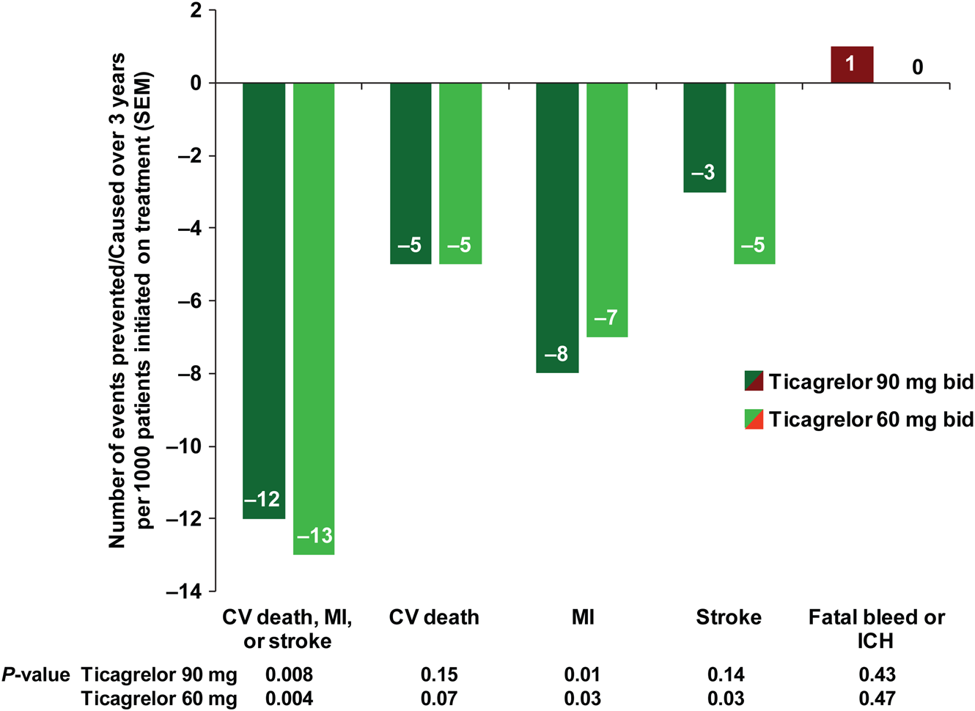
Nevratná poškození během 3 let na každých 1000 pacientů, kteří zahájili léčbu tikagrelorem
Events from the intention-to-treat population, and P-values based on the Cox regression model. CV, cardiovascular; MI, myocardial infarction; ICH, intracranial haemorrhage
Giulia Magnani, Marc P. Bonaca, Marc S. Sabatine, Editorial on PEGASUS-TIMI 54, European Heart Journal - Cardiovascular Pharmacotherapy, Volume 1, Issue 4, October 2015, Pages 217-219 , https://doi.org/10.1093/ehjcvp/pvv030

Slide 37
PEGASUS-TIMI 54 EU label populace Základní charakteristika – pacienti ≤2 roky od kvalifikovaného IM nebo ≤1 rok od vysazení léčby inhibitorem receptoru pro ADP
Charakteristika | Tikagrelor 60 mg 2xdenně N=5388 | Placebo N=5391 | P value
věk, roky, medián (IQR) | 65 (58–71) | 65 (59–71) | 0,07
ženy, n (%) | 1267 (23,5) | 1314 (24,4) | 0,29
Anamnéza
Hypertenze (%) | 78 | 77 | All NS
Diabetes mellitus (%) | 33 | 32
Multivessel CAD (%) | 62 | 61
PCI, n (%) | 4584 (85,1) | 4563 (84,7) | 0,53
2. předchzí IM, n (%) | 884 (16,4) | 900 (16,7) | 0,69
eGFR >60 mL/min/1.73 m² | 4138 (77,8 ) | 4091 (76,8) | 0,18
Medikace při zařazení do studie
ASA (%) | 99.9 | 99,8 | All NS
Statin (%) | 93 | 94
Beta-blokátor (%) | 83 | 84
ACE-ARB (%) | 88 | 81
Kvalifikovaný IM
Čas od IM v letech, medián (IQR) | 1,5 (1,2–1,9) | 1,5 (1,2-1,9) | 0,83
NSTEMI (%) | 41 | 40 | 0,43
STEMI (%) | 53 | 54
Neznámý (%) | 6 | 5
Dellborg M et al. Eur Heart J 2017;38(suppl):794–795. Abs P3670 (Presented at ESC 2017)

Slide 38
PEGASUS-TIMI 54 EU label populace Primární cíl (KV úmrtí, IM, CMP) – pacienti ≤2 roky od kvalifikovaného IM nebo ≤1 rok od vysazení léčby inhibitorem receptoru pro ADP
10
9.56%
Tikagrelor 60 mg 2xdenně, EU label [373 příhod; N=5388]
Placebo, EU label [463 příhod; N=5391]
8
7.85%
6
Primární cíl (%)
4
2
0
0
180
360
540
720
900
1080
Dny od randomizace
Počet v roziku:
Placebo, EU label
Tikagrelor 60 mg bid, EU label
5391
5388
5246
5280
5138
5187
4914
4999
4380
4436
3177
3253
1485
1507
Dellborg M et al. Eur Heart J 2017;38(suppl):794–795. Abs P3670 (Presented at ESC 2017)

Slide 39
PEGASUS-TIMI 54 EU label populace: Primární a sekundární cíl– pacienti ≤2 roky od kvalifikovaného IM nebo ≤1 rok od vysazení léčby inhibitorem receptoru pro ADP
Výsledky | Tikagrelor 60 mg 2xdenně N=5388 |  | Placebo N=5391 |  | Hazard ratio (95% CI) | P
 | n | 3 roky KM% | n | 3 roky KM%
Složený cíl KV úmrtí, IM či CMP | 373 | 7,9 | 463 | 9,6 | 0,80 (0,70–0,91) | 0,001
KV úmrtí | 119 | 2,6 | 167 | 3,6 | 0,71 (0,56–0,90) | 0,0041
IM | 230 | 4,8 | 274 | 5,6 | 0,83 (0,70–0,99) | 0,041
CMP | 71 | 1,5 | 95 | 2,0 | 0,74 (0,55–1,01) | 0,058
Celková mortalita | 206 | 4,4 | 256 | 5,4 | 0,80 (0,67–0,96) | 0,018
Dellborg M et al. Eur Heart J 2017;38(suppl):794–795. Abs P3670 (Presented at ESC 2017)

Slide 40
PEGASUS-TIMI 54 EU label populace Velké krvácivé příhody – pacienti ≤2 roky od kvalifikovaného IM nebo ≤1 rok od vysazení léčby inhibitorem receptoru pro ADP
Výsledky | Ticagrelor 60 mg 2xdenně N=5322 |  | Placebo N=5331 |  | Hazard ratio (95% CI) | P
 | n | 3 year KM% | n | 3 year KM%
TIMI velké krvácení | 94 | 2,5 | 43 | 1,1 | 2,36 (1,65–3,39) | <0,0001
Fatální a intrakraniální krvácení | 27 | 0,8 | 25 | 0,7 | 1,17 (0,68–2,01) | 0,58
Dellborg M et al. Eur Heart J 2017;38(suppl):794–795. Abs P3670 (Presented at ESC 2017)

Slide 41
Závěr I
Pacienti, kteří prodělali infarkt myokardu, zůstávají dlouhodobě ve zvýšeném riziku ischemických příhod
1. Bhatt DL et al. JAMA 2010;304:1350–1357
2. Fox KA et al. Eur Heart J 2010;31:2755–2764
3. Jernberg T et al. Eur Heart J 2015; pii: ehu505. [Epub ahead of print]

Slide 42
Závěr II
PEGASUS-TIMI 54 je první prospektivní, randomizovanou, placebem kontrolovanou studií, která prokázala benefit dlouhodobého podávání duální antiagregační terapie u pacientů po prodělaném infarktu myokardu
Bonaca MP et al. N Engl J Med 2015 [Epub ahead of print]

Slide 43
Závěr III
Ve studii PEGASUS-TIMI 54 mezi pacienty, kteří byli ≤2 roky od kvalifikovaného IM nebo ≤1 rok od vysazení léčby inhibitorem receptoru pro ADP (dle schválené indikace) byla dlouhodobá léčba tikagrelorem 60 mg 2xdenně versus placebo spojena se snížením relativního rizika:
20% pro KV úmrtí, IM či CMP (1,7% ARR)
29% pro KV úmrtí (1% ARR)
20% pro celkovou mortalitu (1% ARR)
TIMI velké krvácení bylo zvýšeno s tikagrelorem 60mg, ale fatální či intrakraniální krvácení bylo shodné s placebem
ARR, absolute risk reduction Dellborg M et al. Eur Heart J 2017;38(suppl):794–795. Abs P3670 (Presented at ESC 2017)

Slide 44
Děkuji za pozornost.

